Slide 1
ジャスト
外壁タイル打診調査方法
確立・検証
動画Pj 2022.4.15

Slide 2
打診調査とは…
タイル仕上げまたはモルタル仕上げ面を打診棒等で叩いて、タイルやモルタル等に浮きがある場合に生じる打撃音の変化により、浮きの位置と程度の調査を行うものである。

Slide 3
打診調査のポイント①
ただ叩いて打音を確認し、異音をチェックしているだけの認識ではトラブルが生じます。
案件ごとに発注者が求めている内容が異なります。
それを理解した上で「安全」、「品質」、「工程」を守ることが重要です。

Slide 4
打診調査のポイント②
発注者は何を求めているのか
〇特定建築物の定期報告のための外壁調査
・なるべく低予算で調査したい。
高所作業車やゴンドラ、狭い場所であればロープア
クセス、さらにコストを落としたい場合、簡易に行
いたい場合は赤外線サーモグラフィ。
〇工事予算算出のため、軽仮設で打診し
数量を把握したい。
〇工事のタイミングでの打診調査

Slide 5
打診調査のポイント③
・外壁の仕上げ、収まりを理解しておらず、打音だけで調
査することはトラブルのもと。
・外壁の収まり次第で調査しなければいけないポイント、
見落としてはいけないポイントが見えてくる。

Slide 6
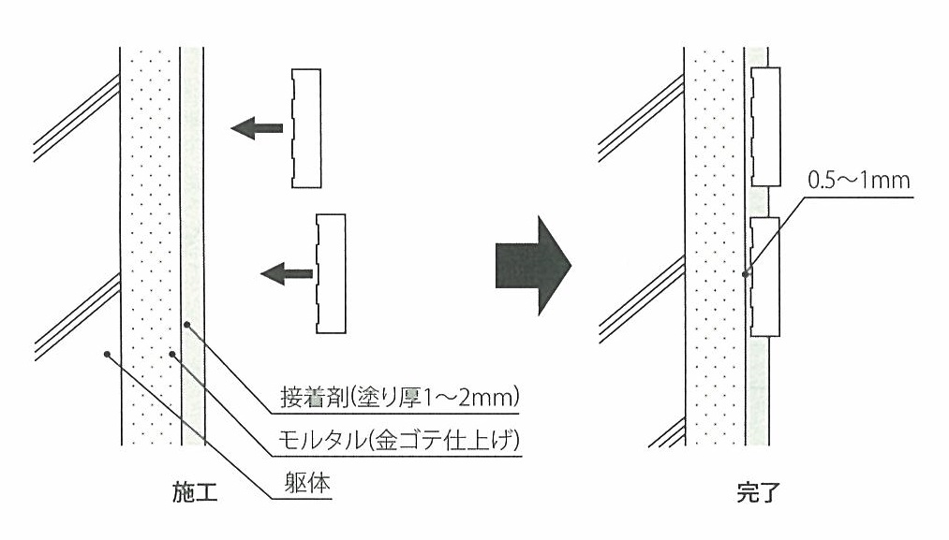
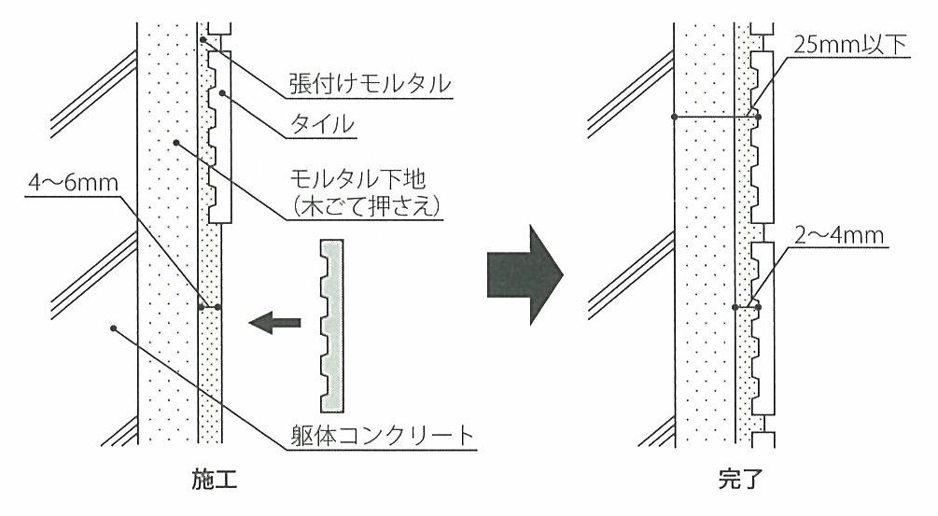
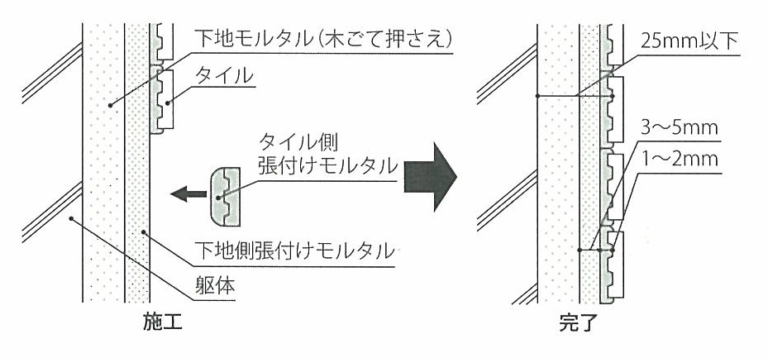
外壁タイル張りの工法①
接着剤張り工法
直張り工法
圧着張り工法
改良圧着張り工法

Slide 7
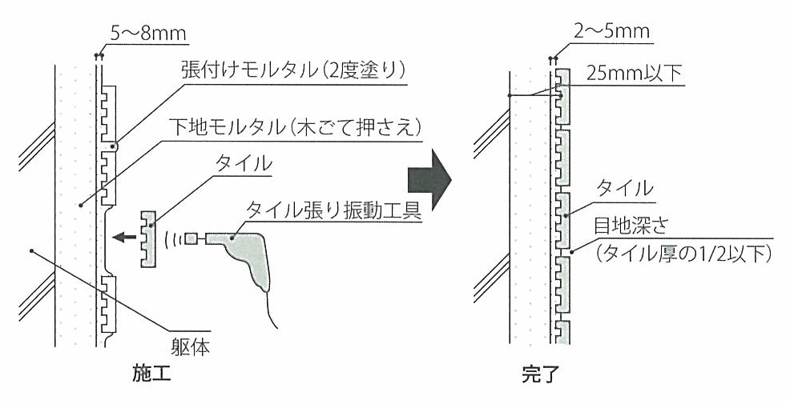
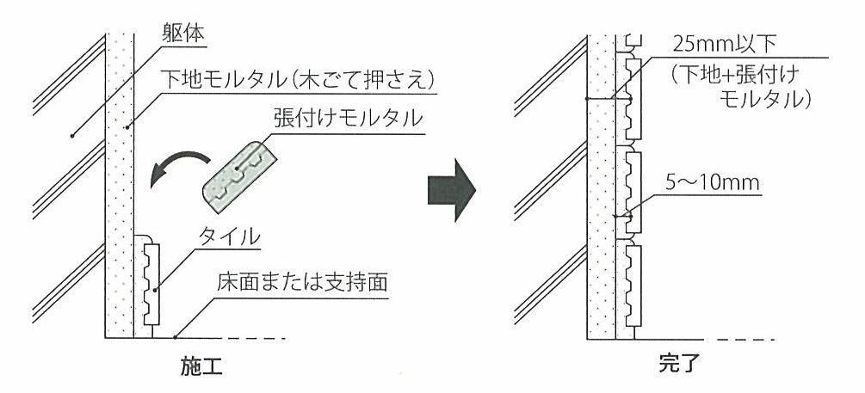
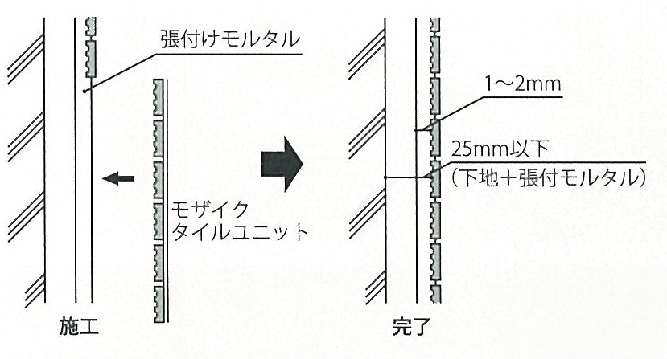
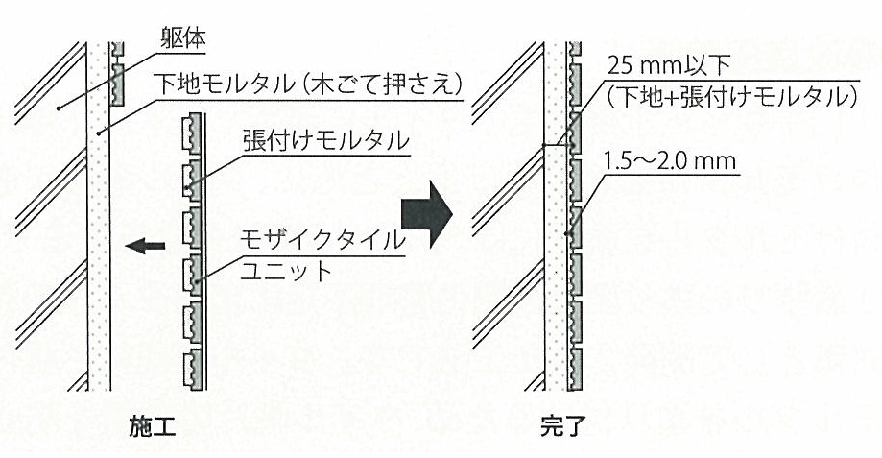
外壁タイル張りの工法②
密着張り工法
改良積上げ張り工法
モザイクタイル張り工法
マスク張り工法

Slide 8
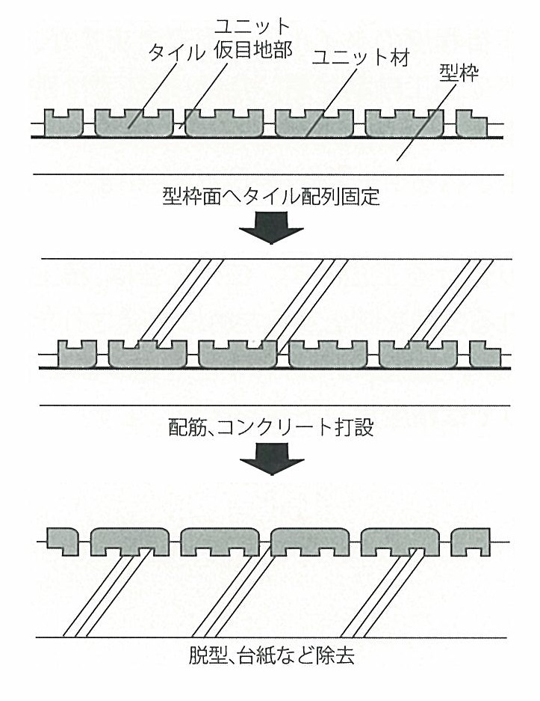
外壁タイル張りの工法③
PC先付け工法

Slide 9
石張りの工法
石積工法
湿式工法
帯とろ工法
空積工法
石先付PC工法
乾式工法

Slide 10
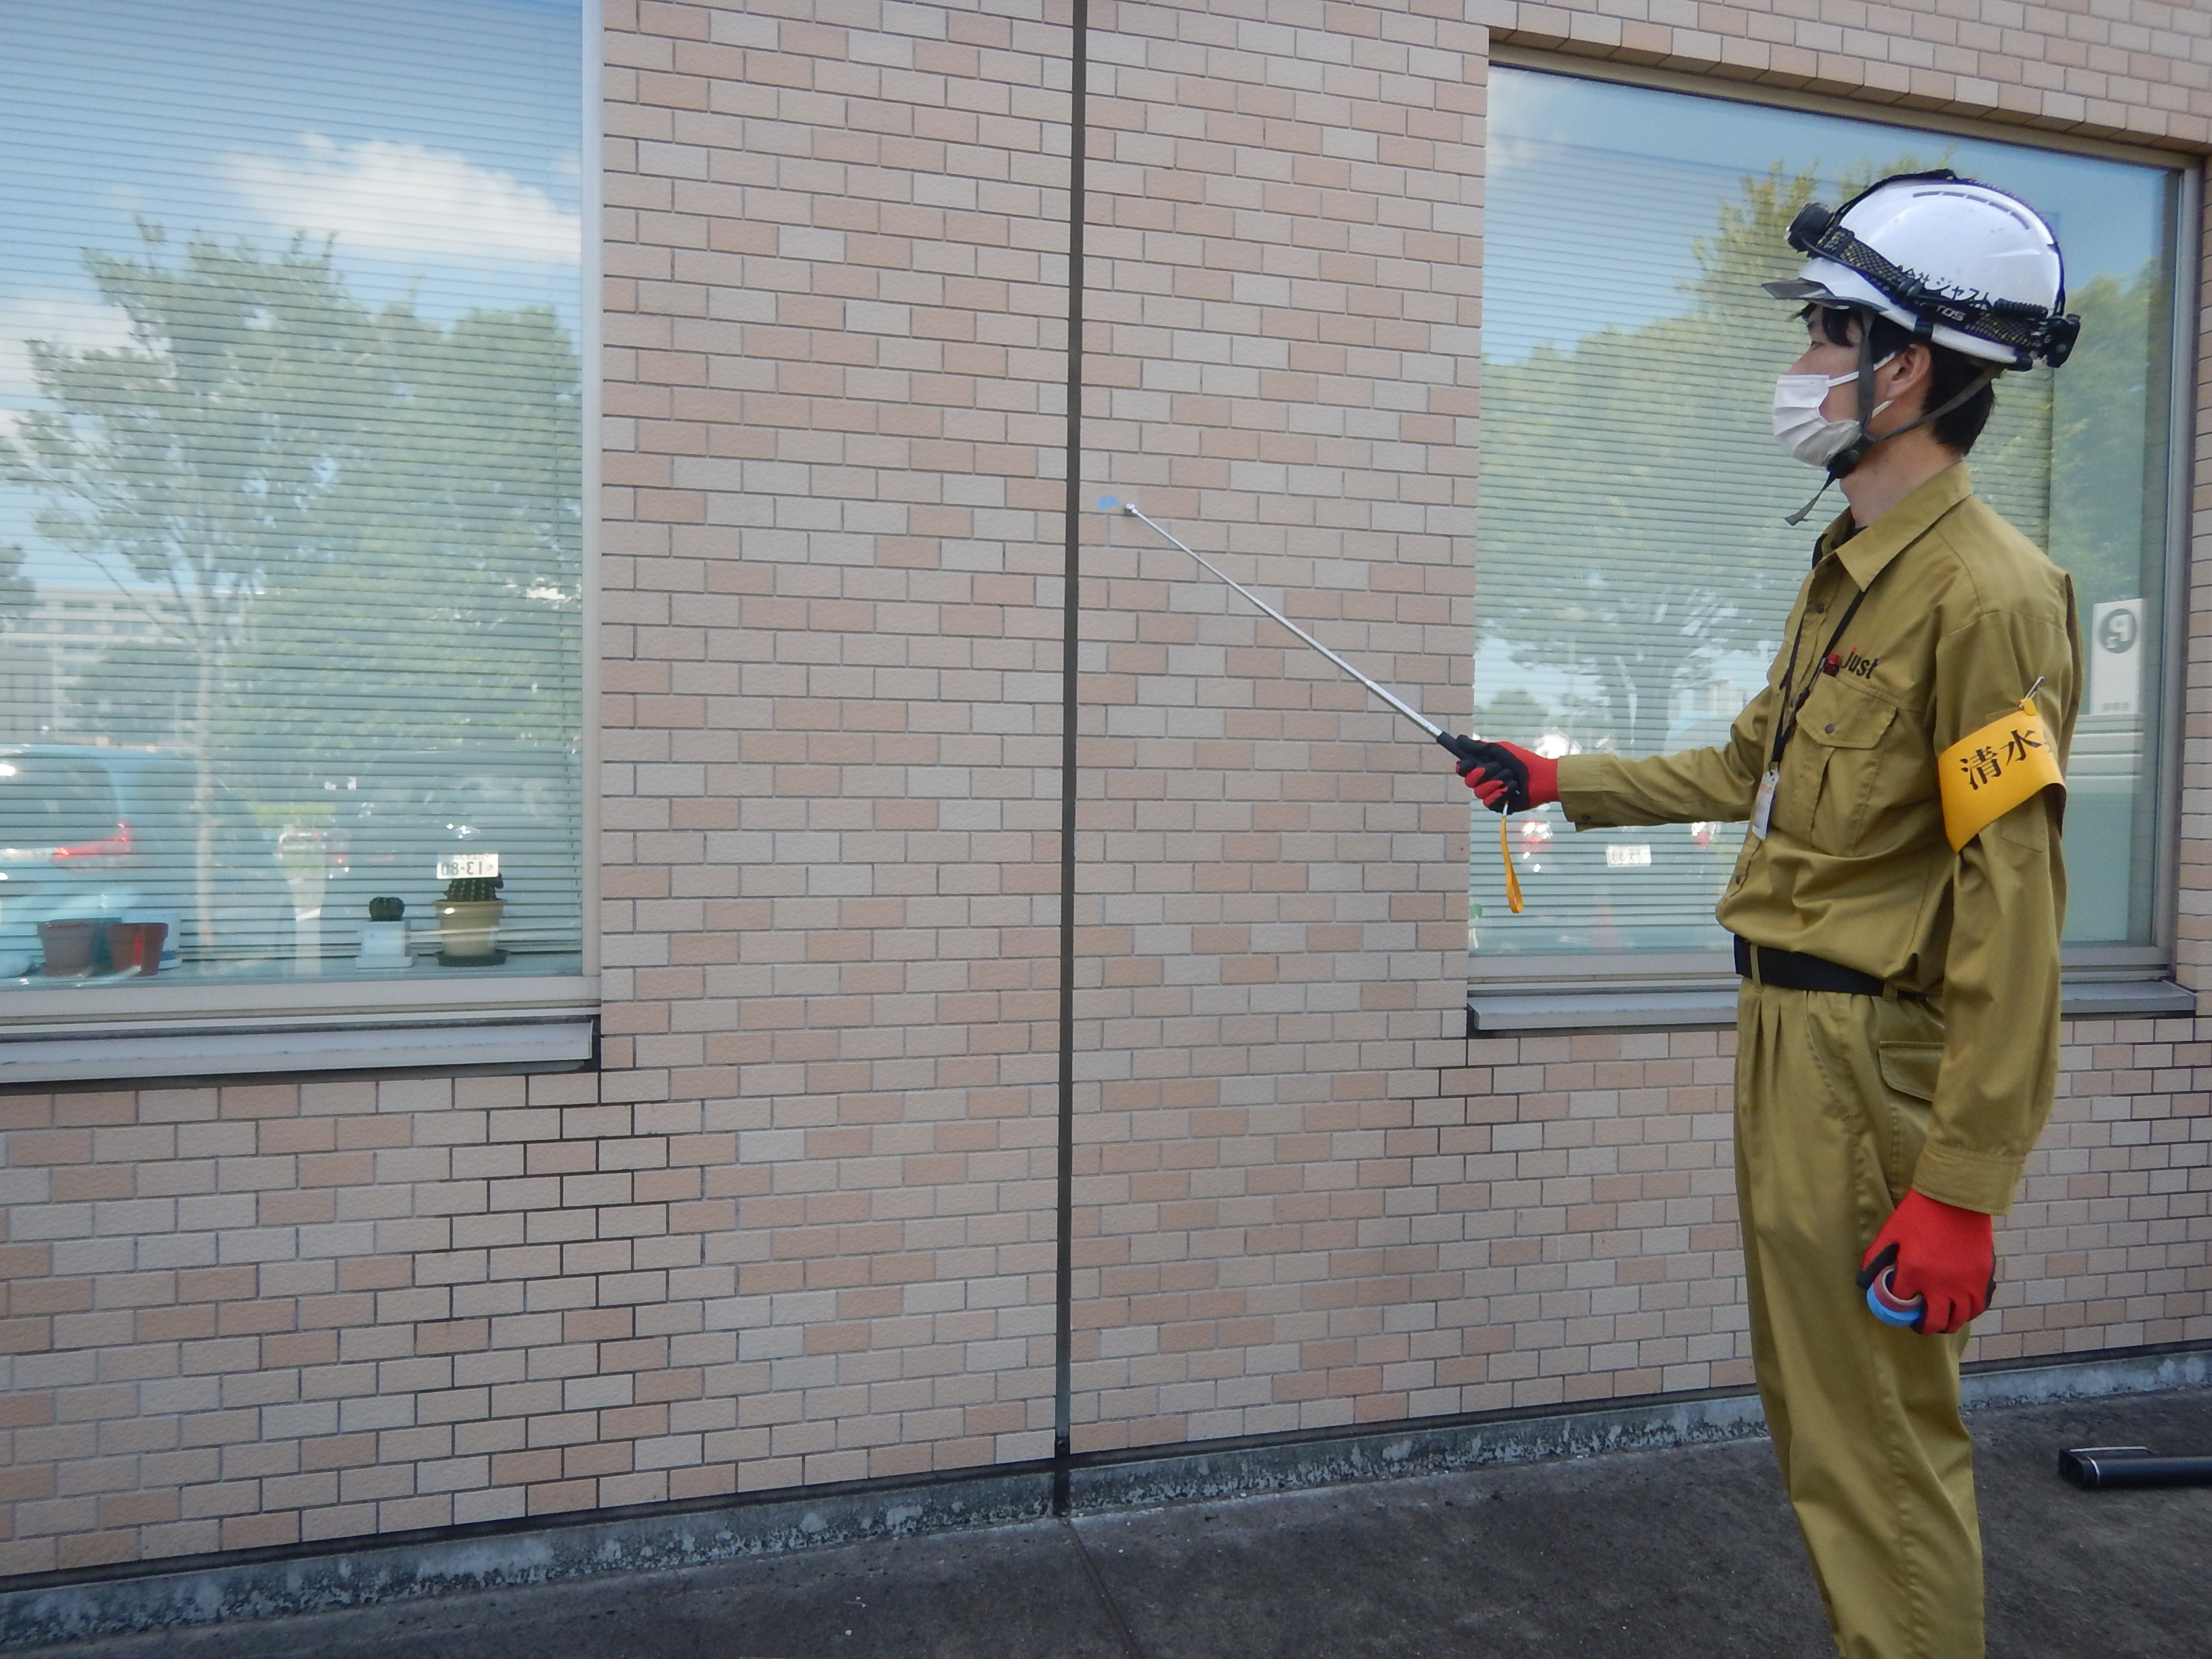
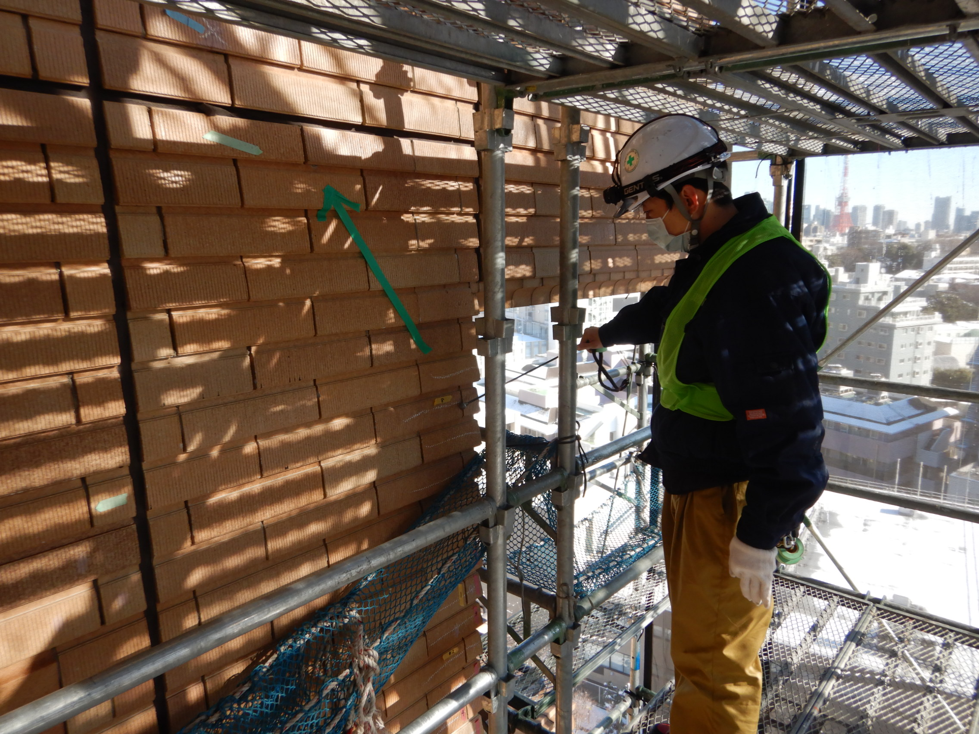
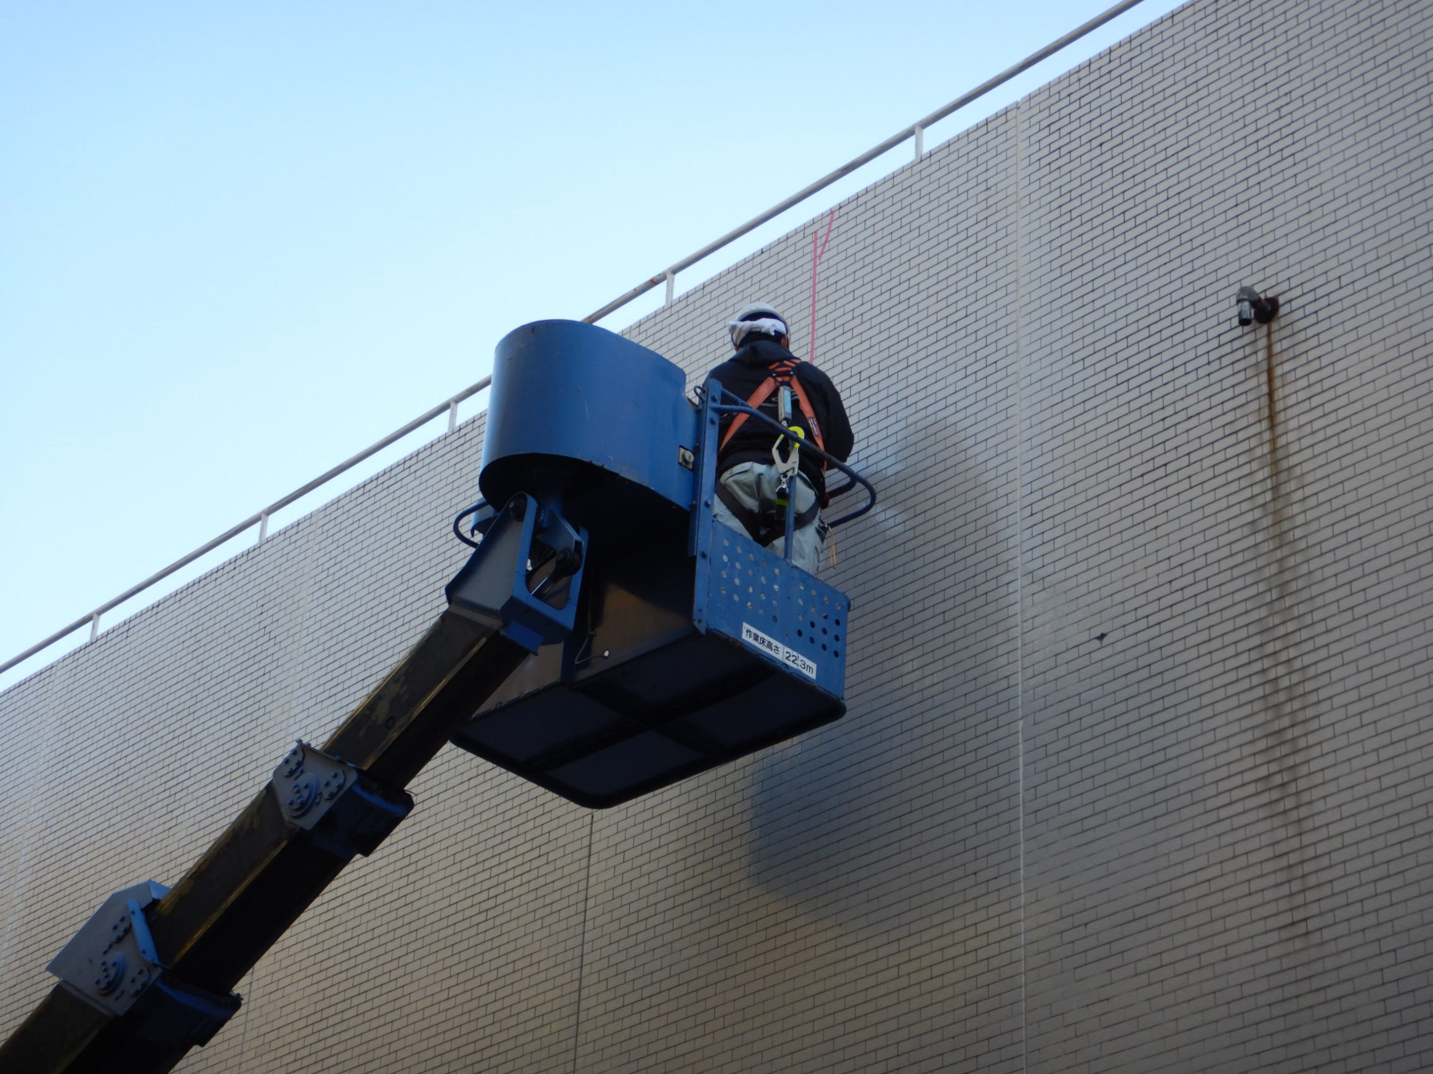
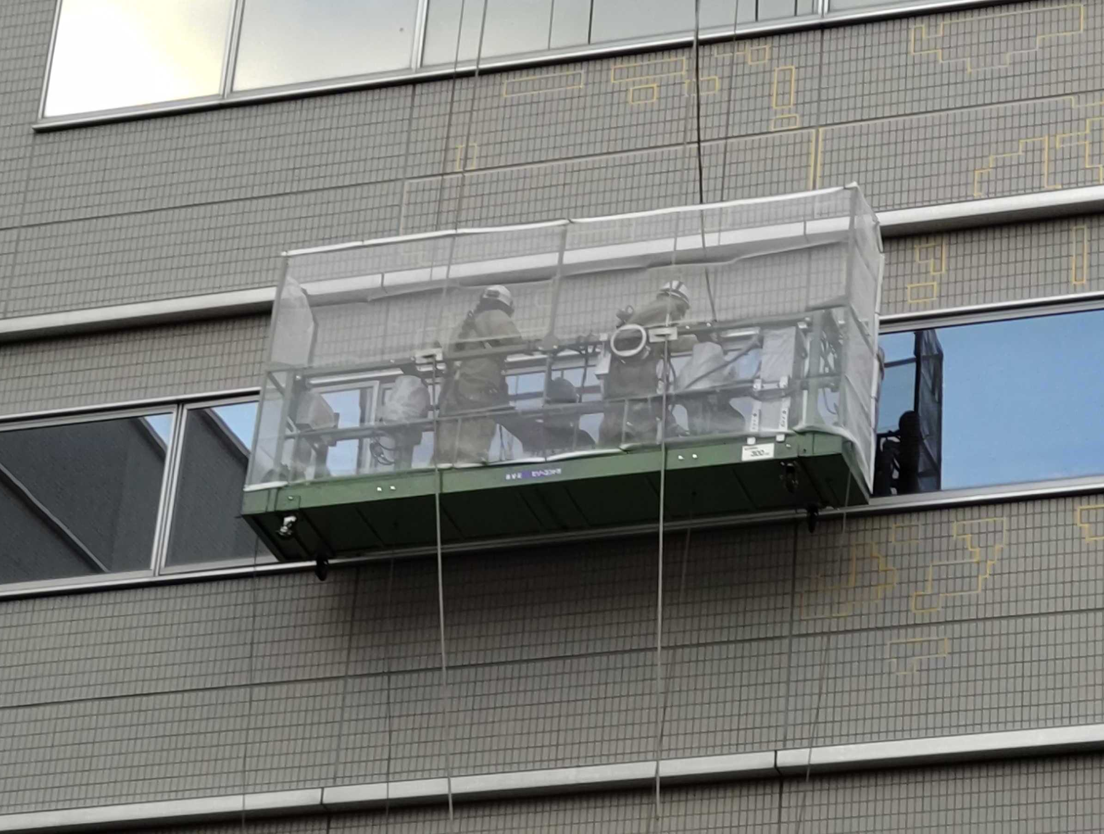
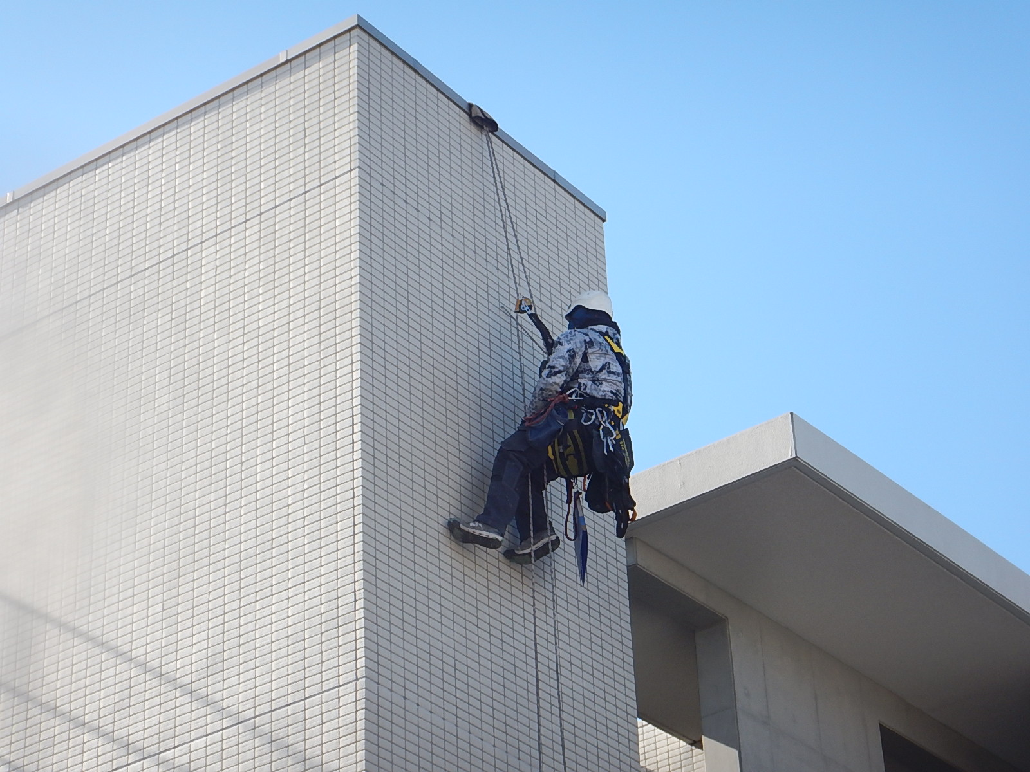
打診調査を行うための仮設
足場なし
仮設足場
高所作業車
仮設ゴンドラ
ロープアクセス

Slide 11
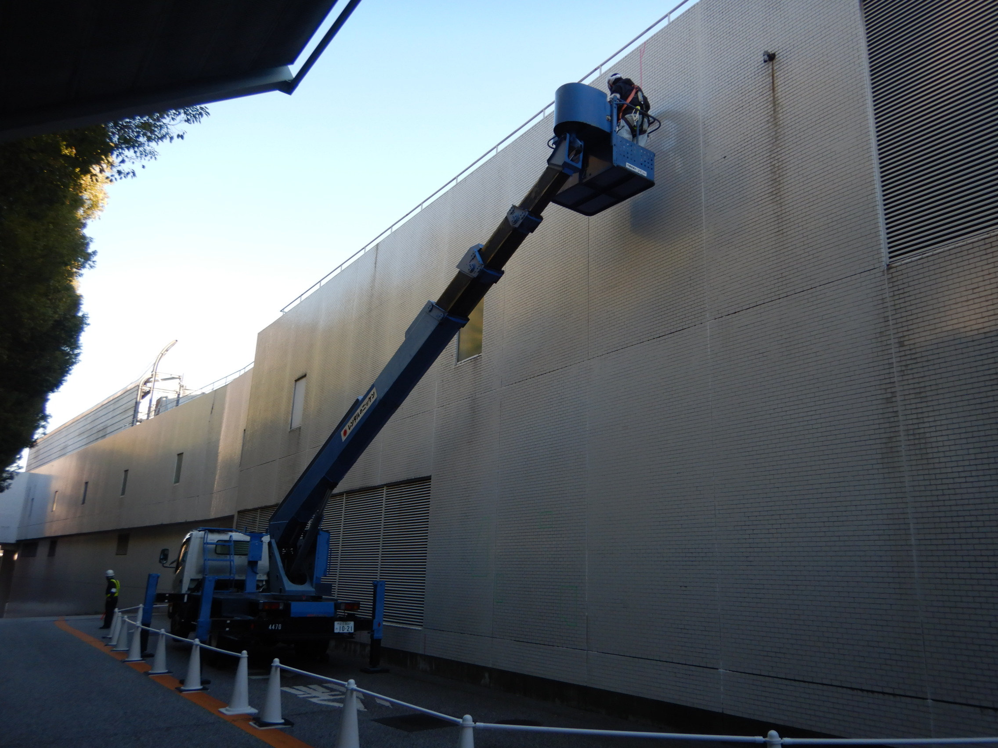
高所作業車での注意点
設置した位置からの可動域が決まっているため、順不同に作業を進めることになり、調査漏れが発生しやすい。

Slide 12
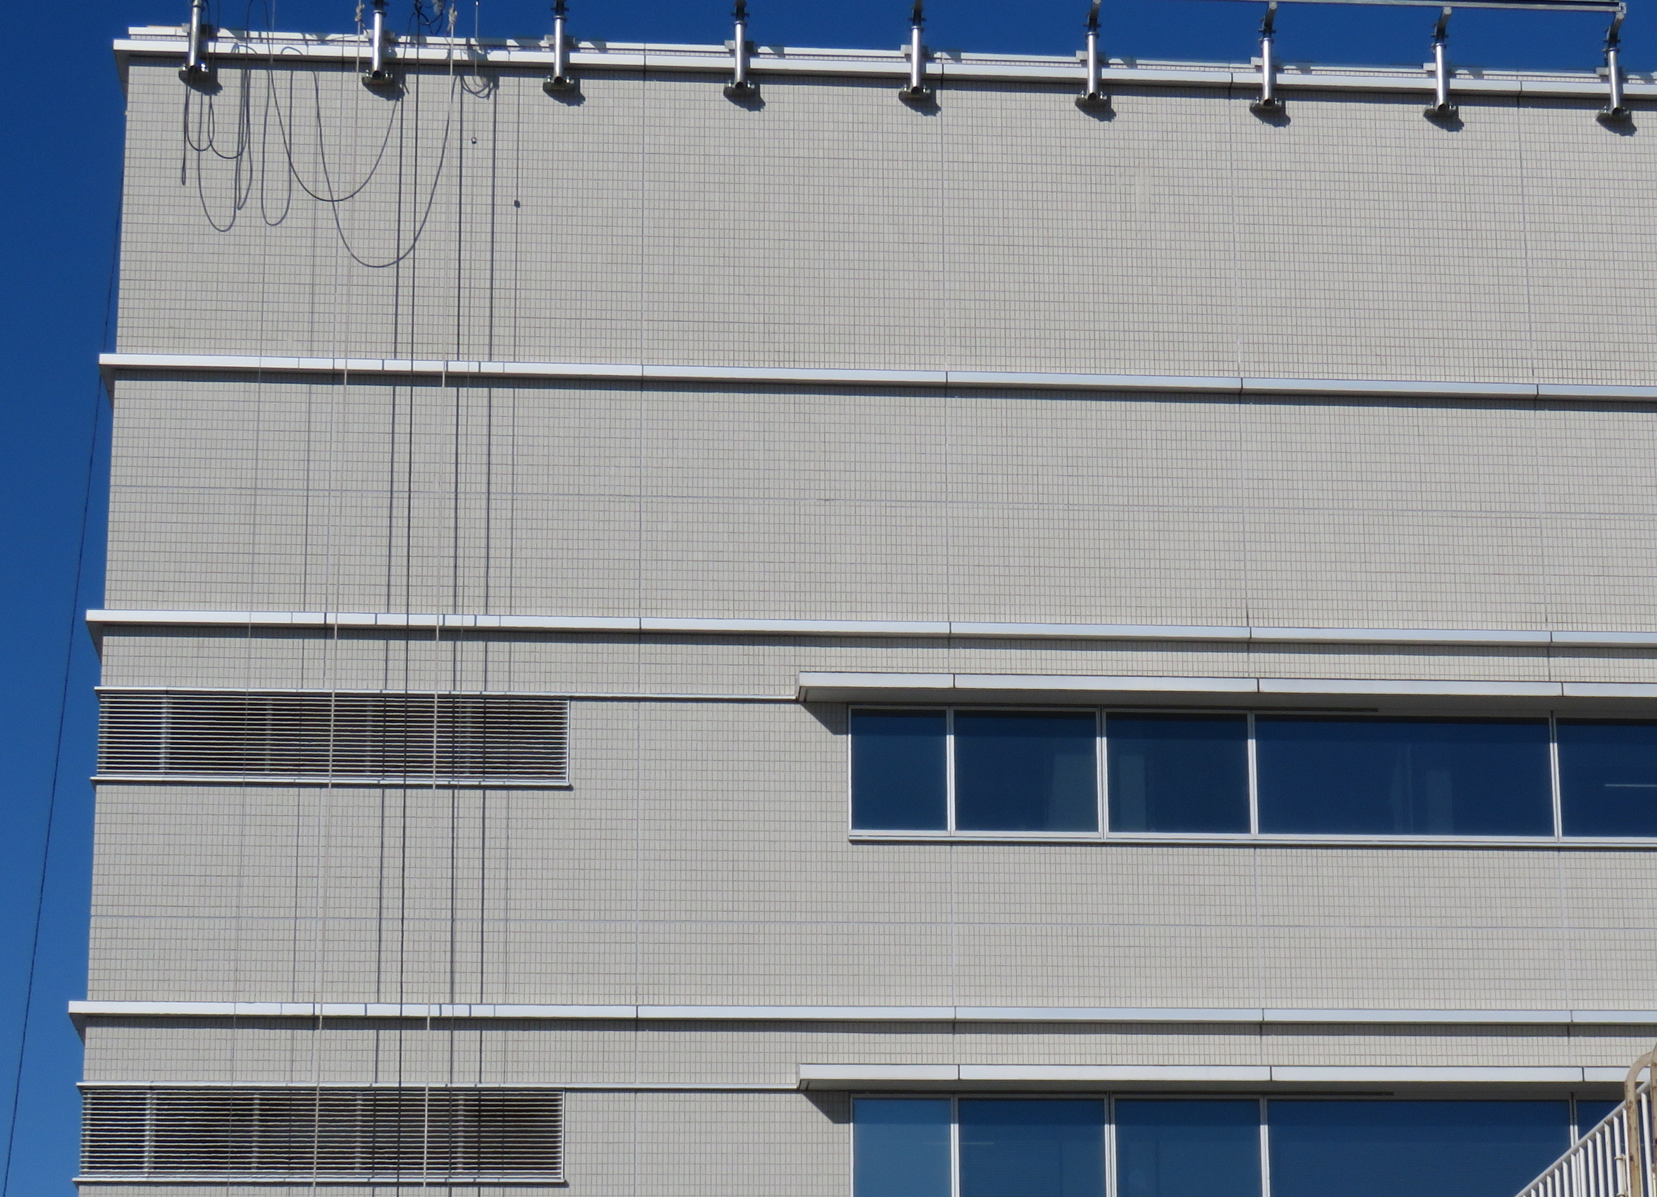
ロープアクセスでの注意点
ロープアクセスでの適切な間隔は2m。
左右に大きく振っての調査は、打診漏れが発生しやすい。
※適切な間隔2m
２ｍ
２ｍ
2m
打診棒
打診棒
腕
腕
左右に振っての調査は打診漏れが発生しやすい

Slide 13
打診調査の品質に影響するものは？
〇調査員の知識、熟練度、性格。
〇陶片浮き、下地浮きの判別に個人差が生じる。
〇年齢によって聞き取れない音域がある。
⇒毎日、調査前に全員で陶片浮き、下地浮きの打音を確認して、
調査員の感覚を統一する。
〇仮設足場の種類
⇒「作業床の安定性＝作業のし易さ、音の聞き取り易さ」
とすると。
仮設足場→高所作業車・仮設ゴンドラ→ロープアクセス
〇現地マーキングの有無
〇発注者の要望内容の理解、調査員への伝達
⇒要望内容によって調査グレードを松竹梅に分ける。

Slide 14
調査方法を松竹梅で確立・検証
調査のグレード | 松 | 竹 | 梅
打診間隔 | 細かく （＠20mm程度） | 荒く （＠50mm程度） | かなり荒く （＠100mm程度）
陶片浮きor 下地浮きの判別※ | 判別する | 判別せず ただ浮いている 箇所を判別する | 判別せず ただ浮いている 箇所を判別する
足場の種類 | 仮設足場・高所作業車・ゴンドラ | ロープアクセス （脚立・立ち馬） | なし （歩行範囲のみ）
打診範囲に対する 調査漏れの確率 | ０％ | １％程度発生 | 40％程度発生
※PC先付け工法の場合は陶片浮きのみ

Slide 15
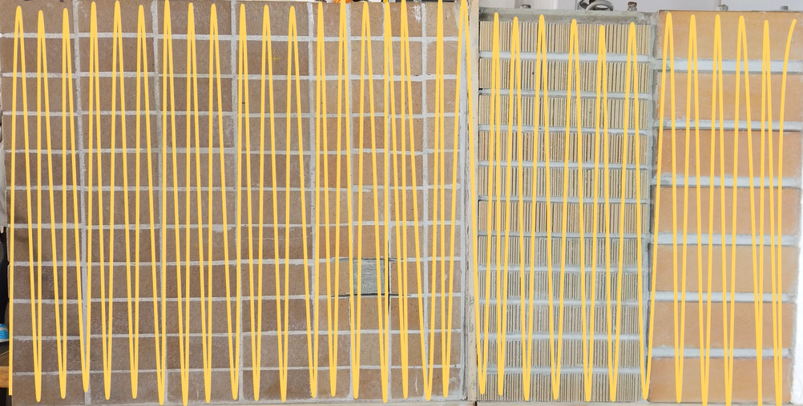
調査方法「松」
打診棒を転がす間隔は20mmとする。
陶片浮き、下地浮きの判別を行う。
この間隔で打診すると、調査漏れが発生しない。

Slide 16
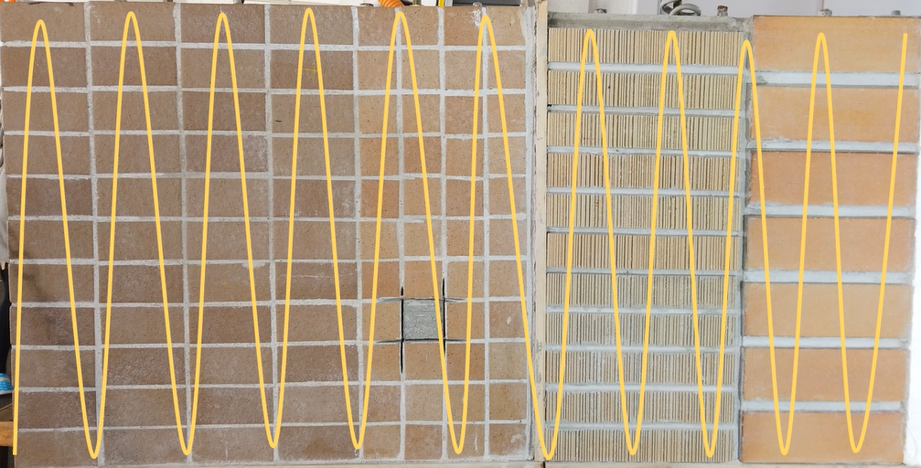
調査方法「竹」
打診棒を転がす間隔は50mmとする。
陶片浮き、下地浮きの判別はしない。
この間隔で打診すると、調査漏れが1％程度発生。

Slide 17
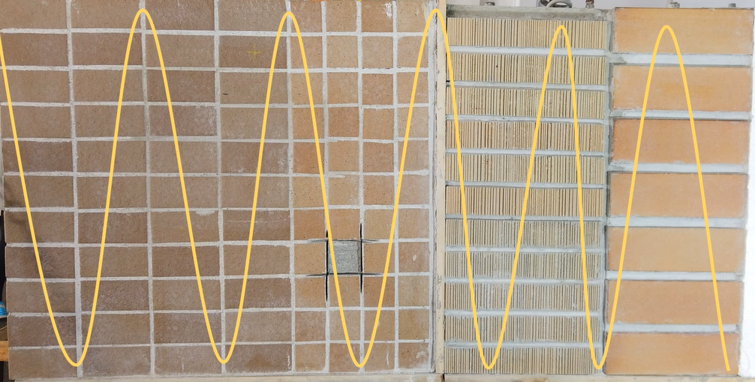
調査方法「梅」
打診棒を転がす間隔は100mmとする。
陶片浮き、下地浮きの判別はしない。
この間隔で打診すると、調査漏れが40％程度発生。

Slide 18
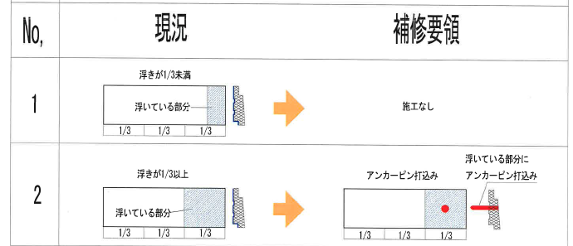
最後に…浮きと判定しないケースも
物件よっては、下記のような補修要領が定められている
場合があり、タイルの一部に生じている浮きは、浮きと
判定しないケースもある。

